Slide 1

ỦY BAN NHÂN DÂN QUẬN LONG BIÊN
TRƯỜNG MẦM NON HOA SỮA
Lĩnh vực: Phát triển nhận thức
Đề tài: Tạo nhóm theo 1 dấu hiệu
Lứa tuổi: Mẫu giáo Bé
Giáo viên: Nguyễn Thị Nụ

Slide 2

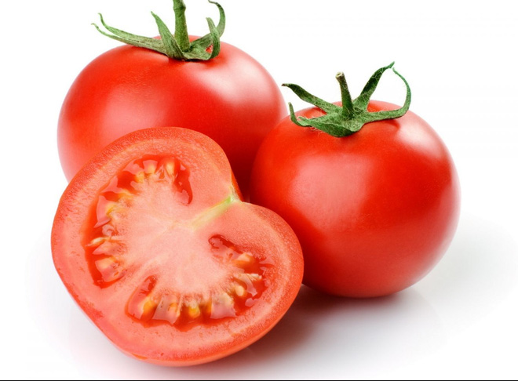
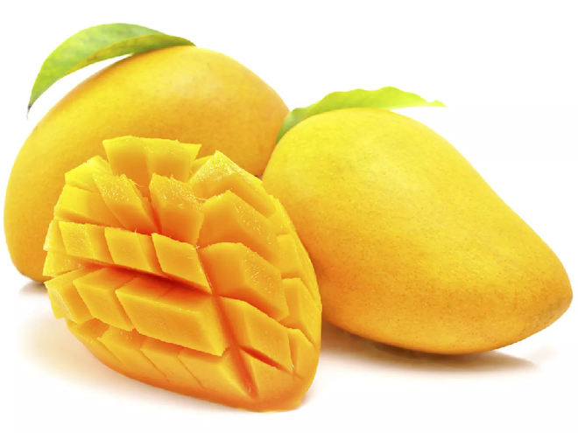
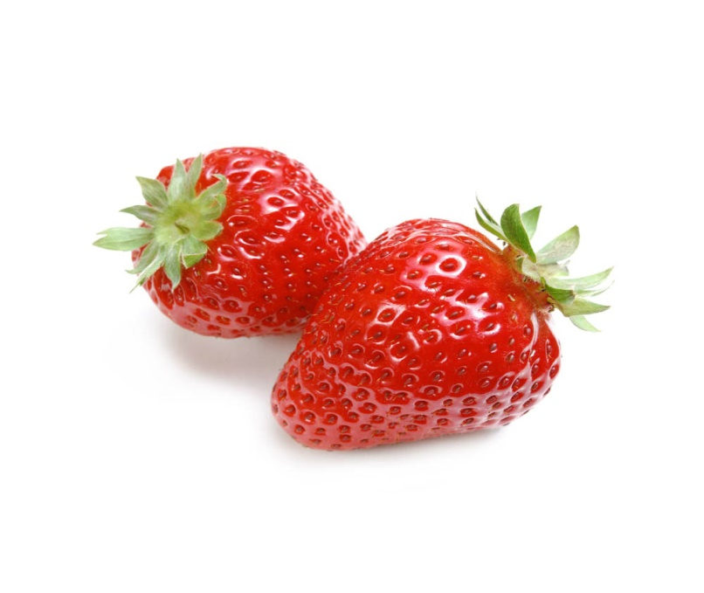
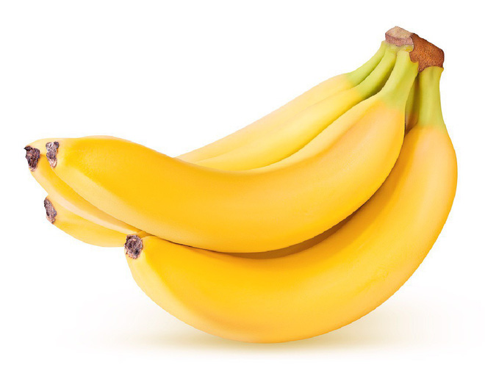
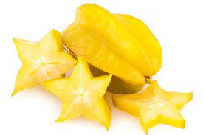


Slide 3




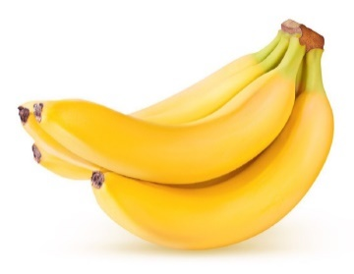
Khay để quả có màu vàng
Khay để quả có màu đỏ

Slide 4
Các con vừa phân nhóm dấu hiệu theo đặc điểm gì?
Màu đỏ
Màu vàng

Slide 5
Đây là hình gì?

Slide 6



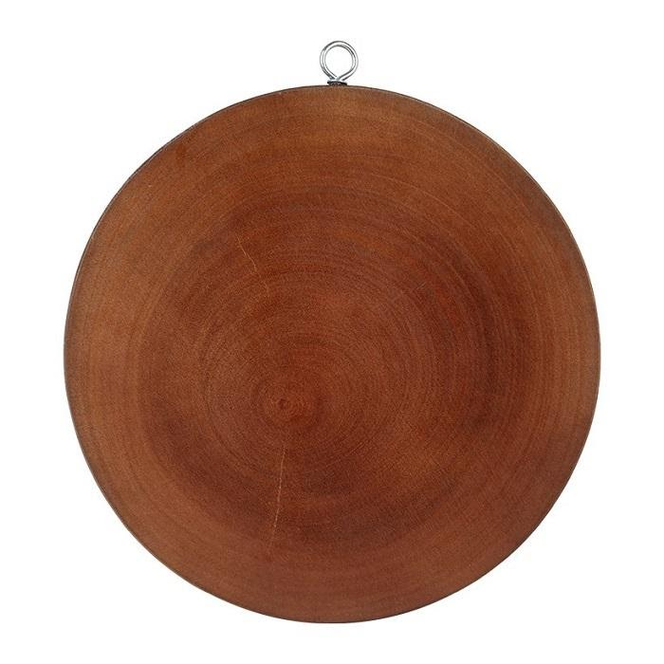
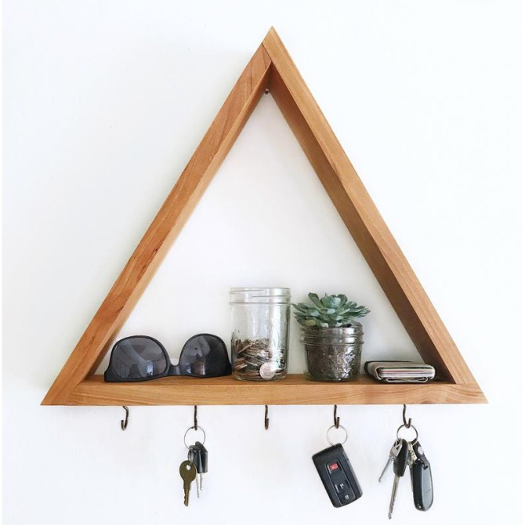
Tìm các đồ vật có hình dạng tam giác

Slide 7
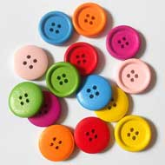
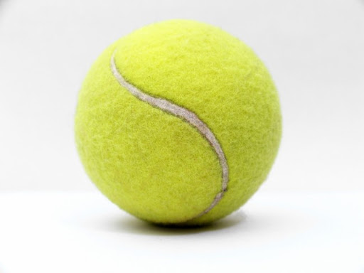



Tìm các đồ vật có hình dạng hình tròn

Slide 8
Các con vừa phân nhóm dấu hiệu theo đặc điểm gì?
Hình tam giác
Hình tròn

Slide 9
Trò chơi 1: Thử tài của bé

Slide 10
Tạo nhóm theo màu sắc: đỏ - vàng

Slide 11
Tạo nhóm hình tròn – hình tam giác
Rổ để hình tròn
Rổ để hình tam giác

Slide 12
Trò chơi 2: Bé khéo tay
Các con hãy chọn và nối các hình ảnh có cùng màu sắc hoặc cùng hình dạng với nhau

Slide 13
Các con hãy tìm và nối đúng các hình có cùng hành dạng với nhau

Slide 14





Các con hãy tìm và nối đúng các hình có cùng màu sắc với nhau

Slide 15

Bài học đến đây là kết thúc xin chào và hẹn gặp lại các con!

